Slide 1

সকলকে লাল গোলাপের শুভেচ্ছা ও আন্তরিক অভিনন্দন

Slide 2

পরিচিতি
মোঃ মহাবুল কবীর ( বি, এ বি এড )
সিনিয়র সহকারী শিক্ষক
( কম্পিউটার)
নাসির উদ্দিন বিশ্বাস উচ্চ মাধ্যমিক বালিকা বিদ্যালয়
আল্লার দর্গা,দৌলতপুর,কুষ্টিয়া।
মোবাইল নং-০১৭২১-৩৯২২৮৮
শ্রেনি-৮ম ( ক শাখা )
সাধারণ পাঠ-বাংলা প্রথম
সময় – ৫০ মিনিট
তারিখ -30/09/2013

Slide 3
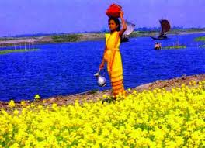
গ্রাম বাংলার দৃশ্য

Slide 4
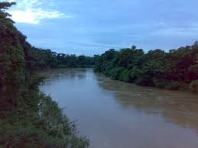
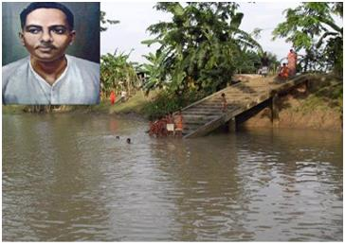
ধানসিঁড়ি নদী

Slide 5
আজ আমরা আলোচনা করবো জীবনানন্দ দাশের “কবিতা”-
আবার আসিবো ফিরে

Slide 6
পাঠের উদ্দেশ্য
১। কবি সম্পর্কে লিখতে ও বলতে পারবে।
২। কবিতাটি শুদ্ধ করে আবৃতি করতে পারবে।
৩। কঠিন শব্দের অর্থ বলতে পারবে ও বাক্য গঠন করতে পারবে।
৪। গ্রাম বাংলার রূপ ও বৈচিত্র সম্পর্কে লিখতে ও বলতে পারবে।
৫। গ্রাম বাংলার রূপ ও বৈচিত্র সম্পর্কে যত্নবান হবে।

Slide 7
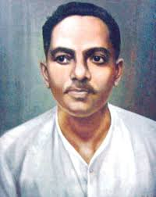
কর্মজীবন অধ্যাপনা ইংরেজী
গ্রন্থাবলী
রূপসী বাংলা,বনলতাসেন
মৃত্যু
১৯৫৪ কোলকাতা
জন্ম
১৮৯৯ বরিশাল
শিক্ষা
এম,এ ইংরেজী
জীবনানন্দ দাশ

Slide 8


জীবনানন্দ দাশের দুটি উল্লেখযোগ্য গ্রন্থ

Slide 9
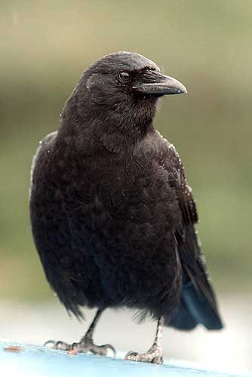
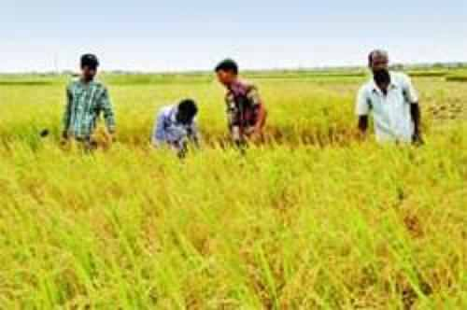
হয়তো ভোরের কাক হয়ে এই কার্তিকের নবান্নের দেশে, আবার আসিব ফিরে।

Slide 10
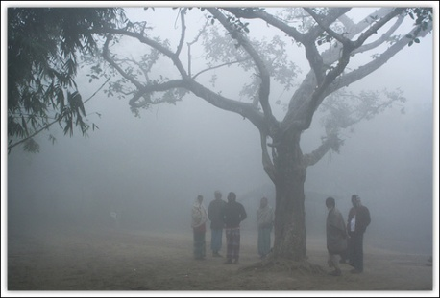
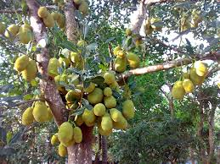
কুয়াশার বুকে ভেষে একদিন আসিব এ কাঁঠাল- ছায়ায়;

Slide 11
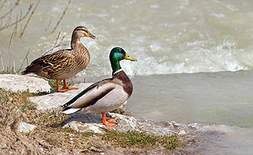
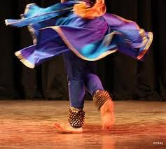
হয়তো বা হাঁস হবো – কিশোরীর ঘুঙুর রহিবে লাল পায়,

Slide 12
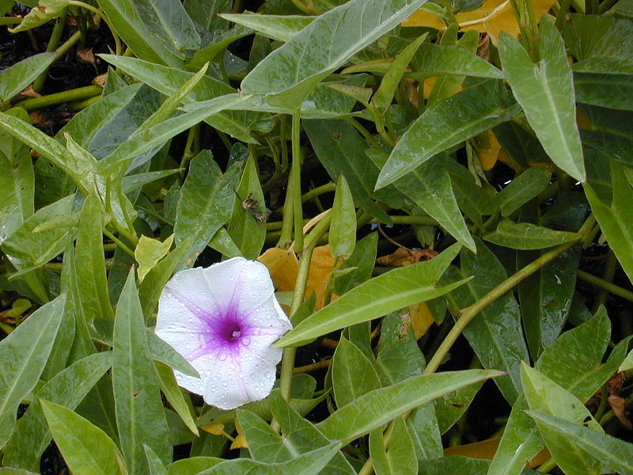
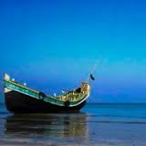
সারাদিন কেটে যাবে কলমির গন্ধভরা জলে ভেসে ভেসে;

Slide 13
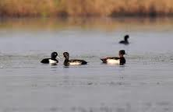
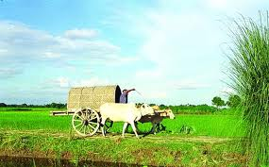
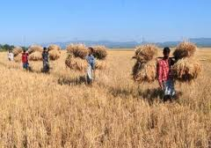
আবার আসিব আমি বাংলার নদী মাঠ খেত ভালোবেসে

Slide 14
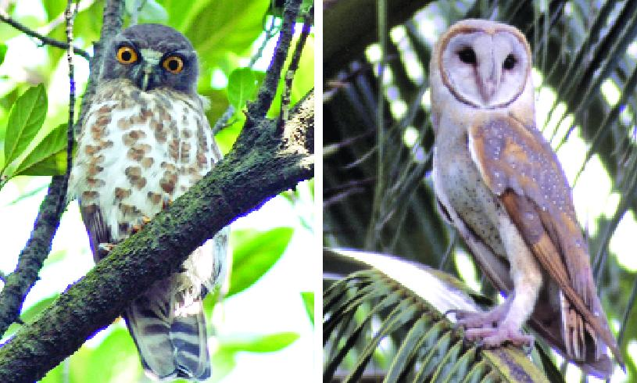
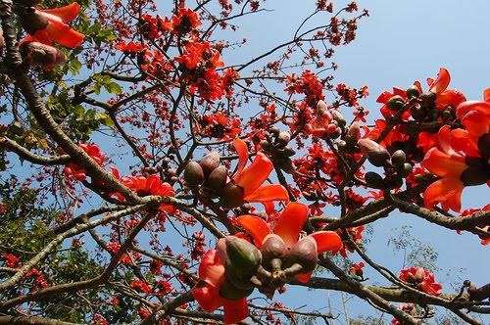
হয়তো শুনিবে এক লক্ষ্মীপেঁচা ডাকিতেছে শিমুলের ডালে ;

Slide 15
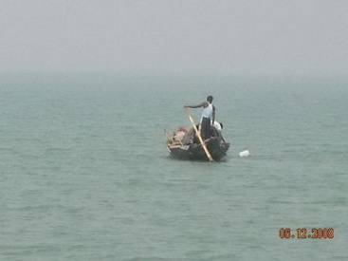
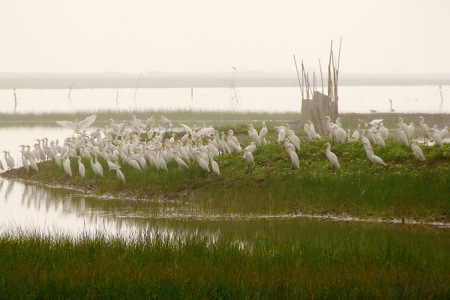
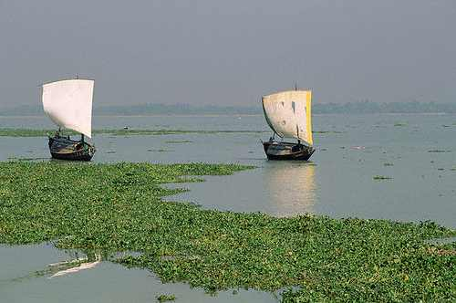
রূপসার ঘোলা জলে হয়তো কিশোর এক সাদা ছেঁড়া পালে
ডিঙা বায়; রাঙা মেঘ সাঁতরায়ে অন্ধকারে আসিতেছে নীড়ে

Slide 16
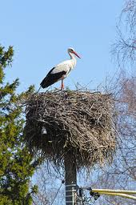
দেখিবে ধবল বক; আমারেই পাবে তুমি ইহাদের ভিড়ে।

Slide 17
উচ্চারণগুলো লক্ষ্য করো-
শঙ্খচিল= শ+ঙ+খ+ই+চ+ল
ঘুঙুর= ঘ+উ+ঙ+উ+র
লক্ষ্মীপেঁচা= ল+ক+ষ+ঈ+পেঁ+চা
জলাঙ্গী=জ+ল+আ+ঙ+গ+ঈ

Slide 18
একক কাজ
উচ্চারণ ,শব্দার্থ ও বাক্য তৈরি
শঙ্খচিল
ঘুঙুর
লক্ষ্মীপেঁচা
ডিঙা
ধবল

Slide 19
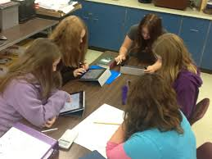
দলীয় কাজ
আবার আসিব ফিরে কবিতায় কবি কোন দিকটির প্রতি ইংগিত করেছেন ? বর্ননা কর।
।

Slide 20
বাড়ির কাজ
বাংলার হাওয়া বাংলার জল
হৃদয় আমার করে
এত সুখ শান্তি এত পরিমল
কোথা পাব আর বাংলা ছাড়া।
ক) আবার আসিব ফিরে কবিতাটি কোন কাব্য থেকে নেওয়া হয়েছে?
খ) বাংলার সবুজ করুন ডাঙা বলতে কী বোঝানো হয়েছে?
গ) উদ্দীপক অবলম্বনে ‘আবার আসিব ফিরে’ কবিতার প্রাকৃতিক সৌন্দর্যের বর্ননা দাও।
ঘ) কোথা পাব আর বাংলা ছাড়া –কথাটির সঙ্গে কবি জীবনানন্দ দাশের বাংলায় ফিরে আসার আকাঙ্ক্ষা কীভাবে সম্পর্কিত – আলোচনা কর।

Slide 21

শেষান্তে আবারো
সবাইকে ধন্যবাদ

